Slide 1
Skipatæknideild – Erindi 20.01.2023

Slide 2
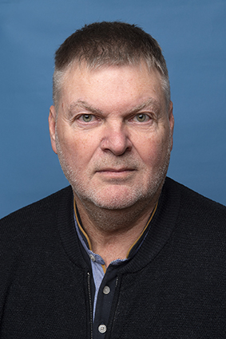
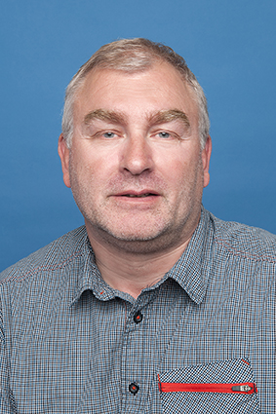
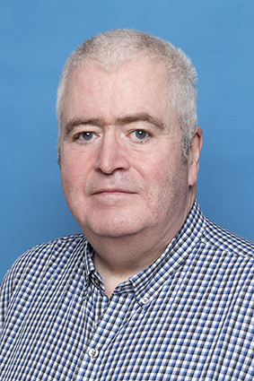
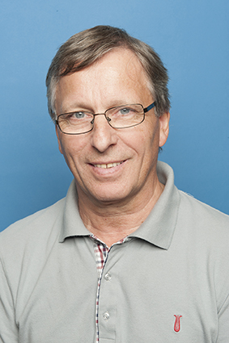
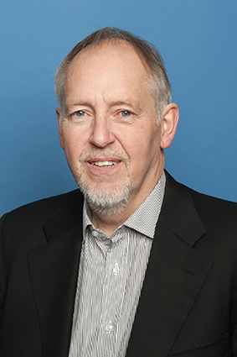
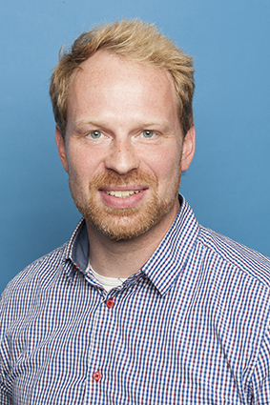
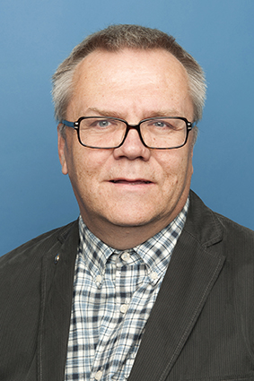
Skipatæknideild
Starfsmenn á deildinni okkar eru:
Guðjón Kjartansson
Guðmundur Thoroddsen
Ingólfur Þorbjörnsson
Kristinn Ingólfsson
Ólafur Briem
Róbert Marel Kristjánsson
Steingrímur Hauksson

Slide 3
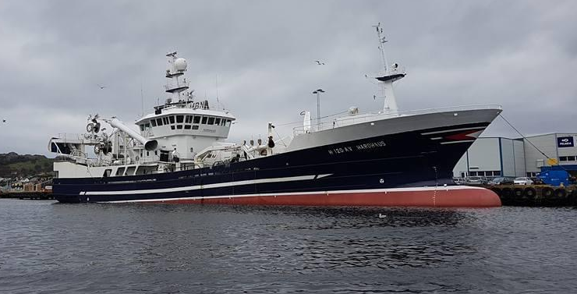
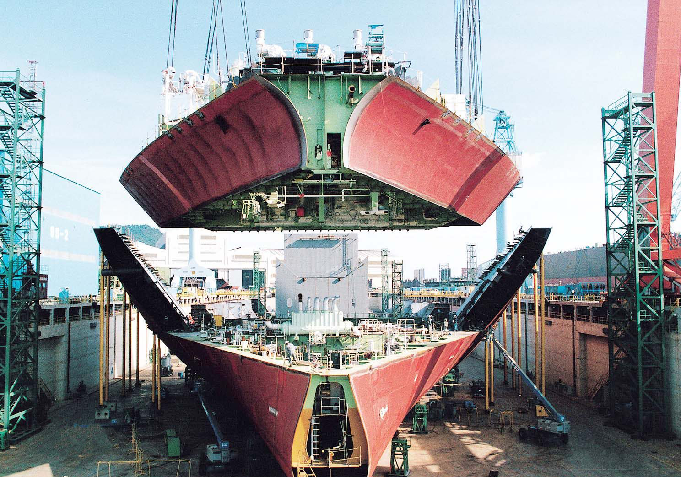
Skipatæknideild
Helstu verkefni deildarinnar eru:
Meðferð teikninga og annarra gagna þegar:
Smíða á nýtt skip
Gera breytingar á skipi
Flytja skal inn notað skip til landsins

Slide 4
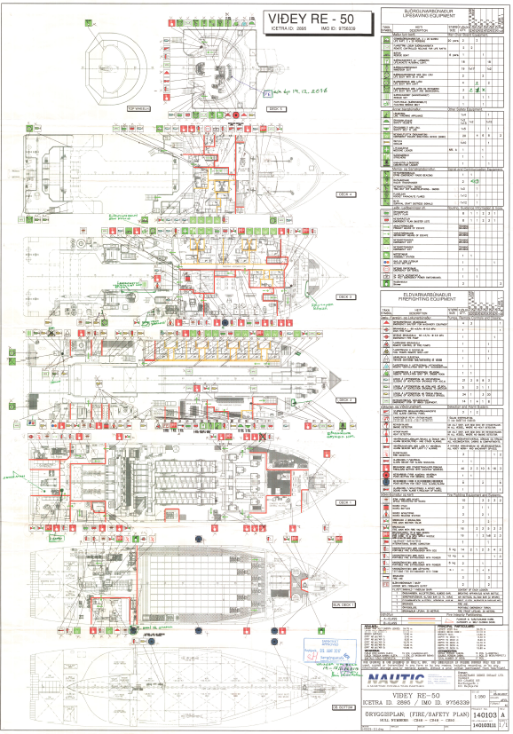
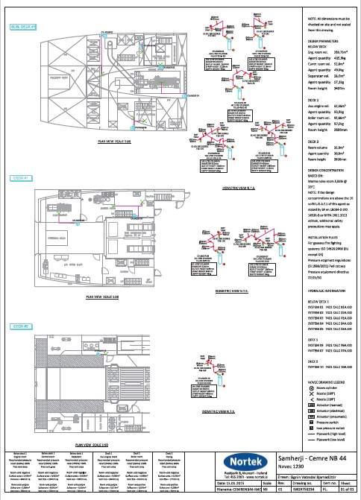
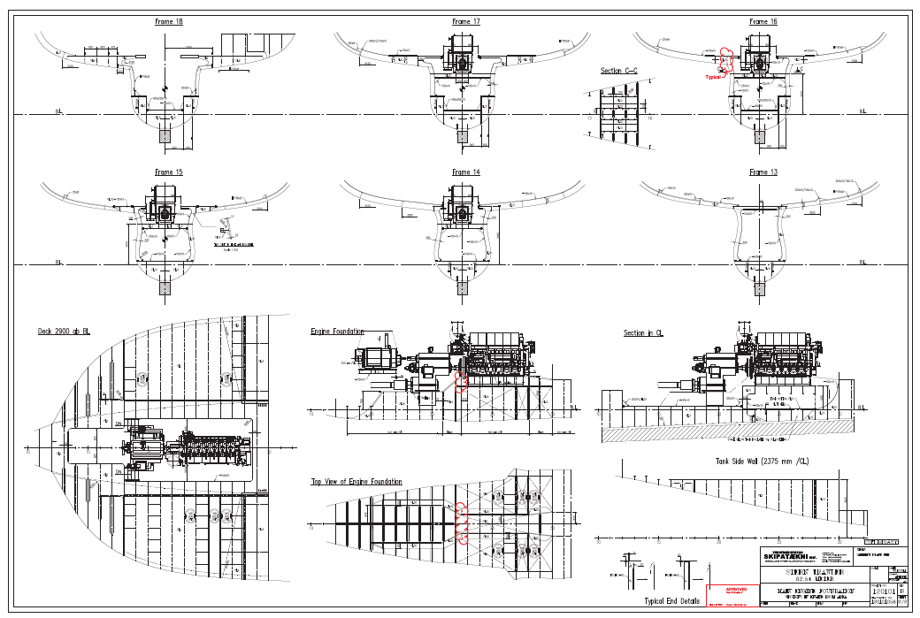
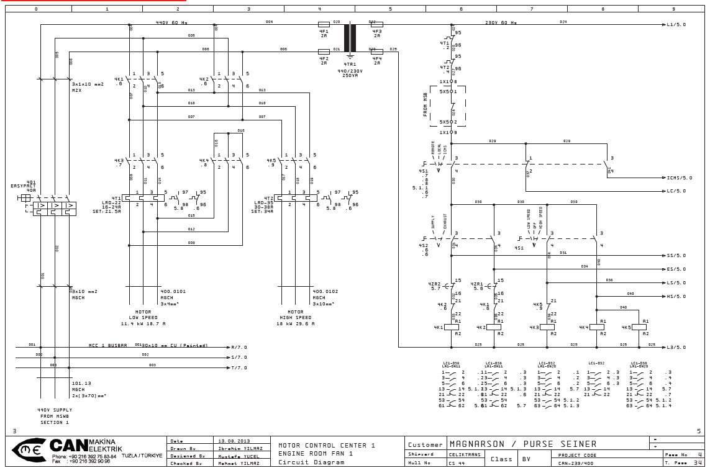
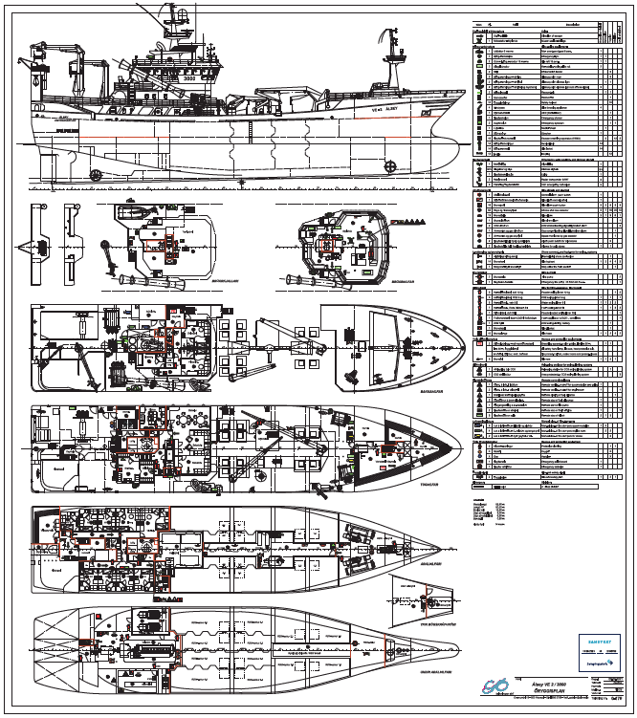
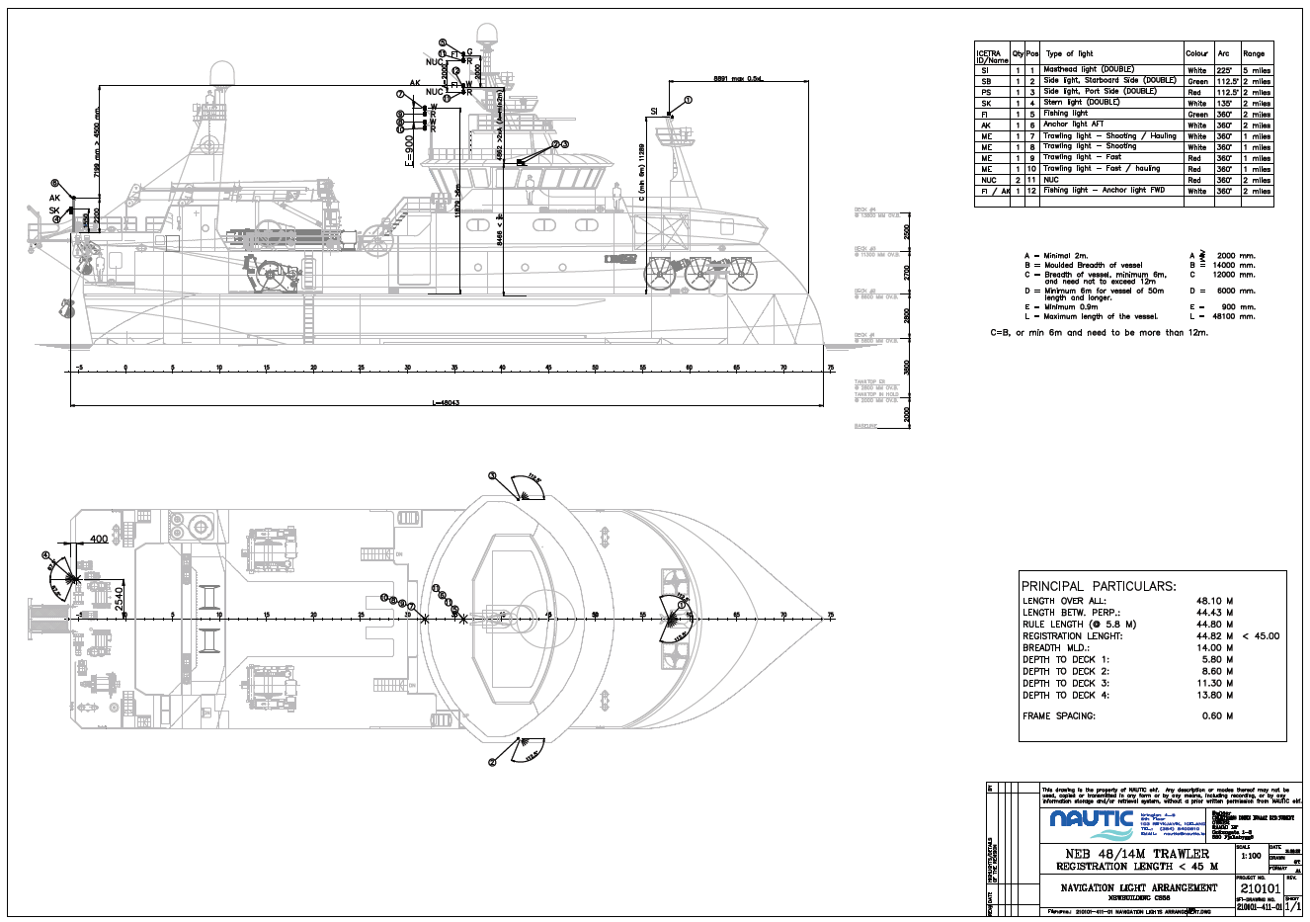
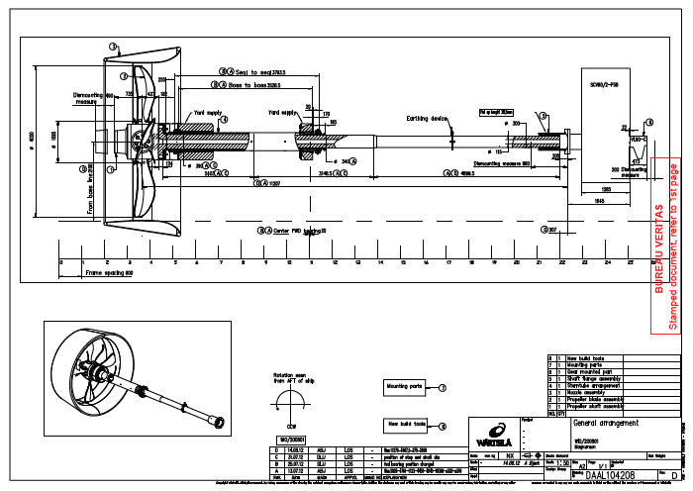
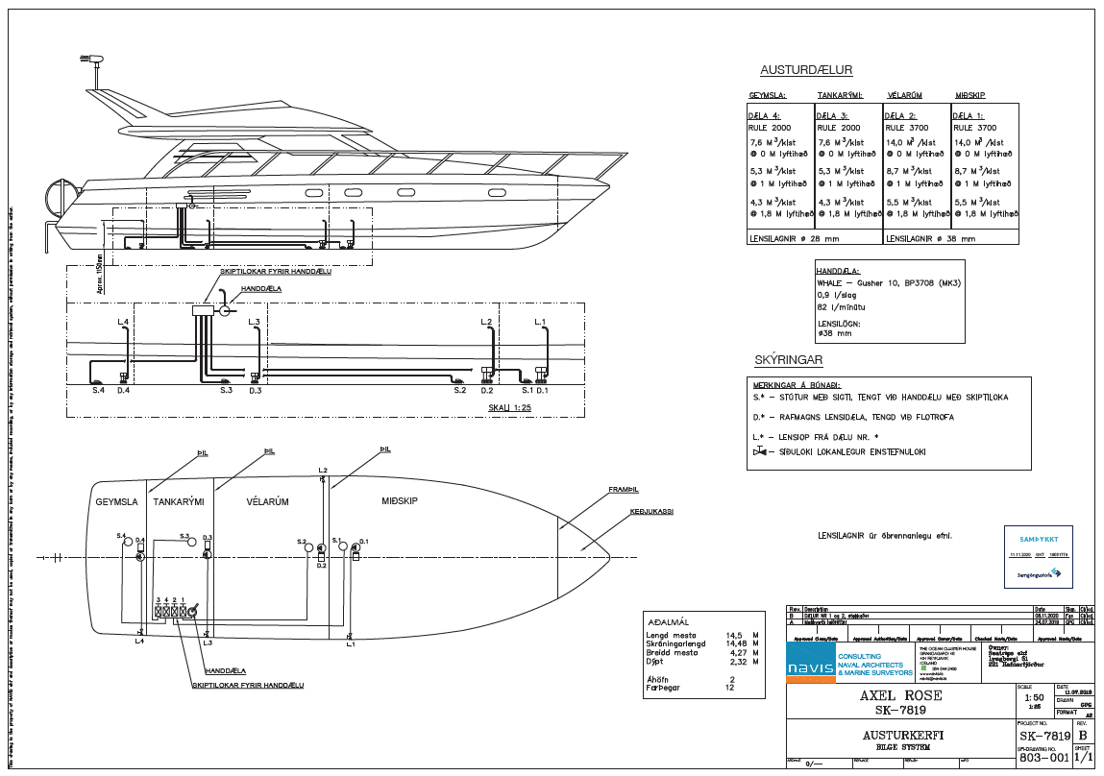
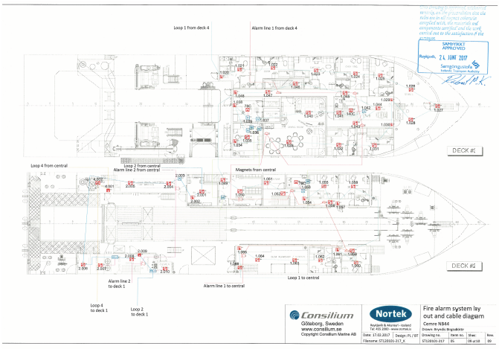
Skipatæknideild
Aðalfyrirkomulag
Siglingarljós
Austurkerfi
Vélbúnaður
Öryggisplan
Stýri og skrúfa
Rafkerfi
Eldviðvörunarkerfi
Slökkvikerfi
Listinn er ekki tæmandi

Slide 5
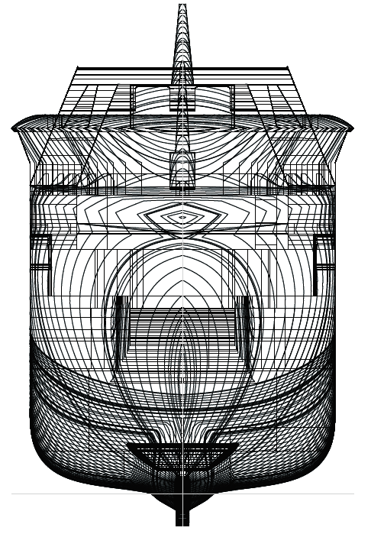
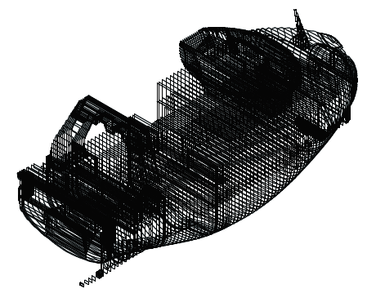
Skipatæknideild
Skipamælingar er annað verkefni sem okkar deild sinnir.

Slide 6
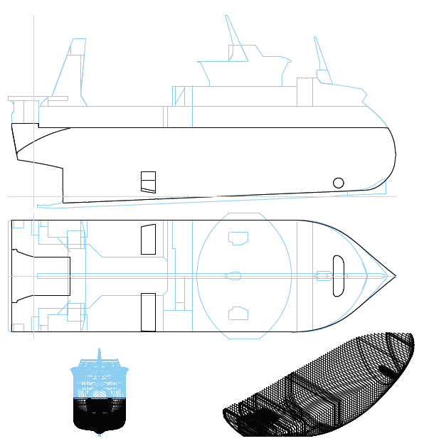
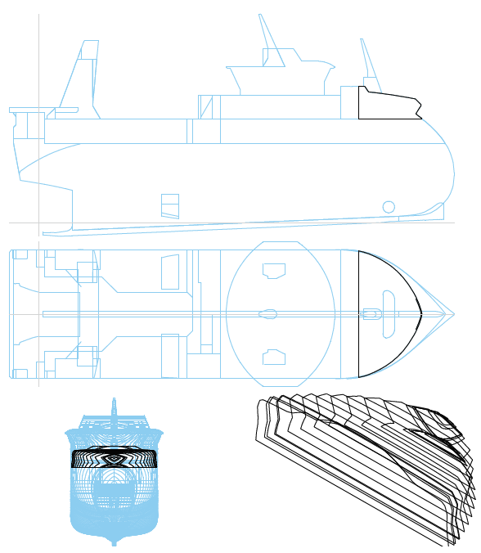
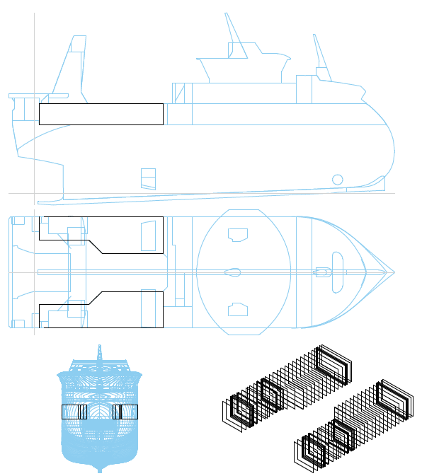
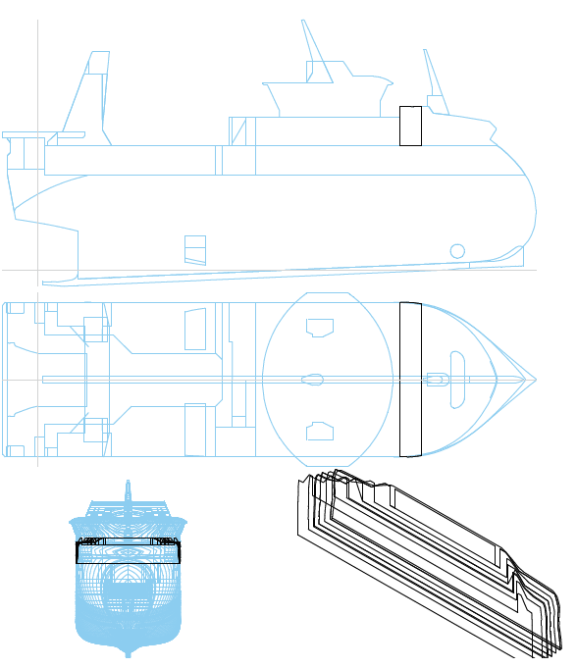
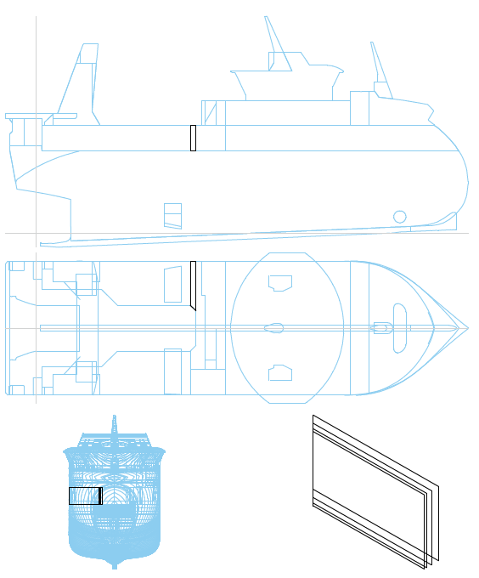
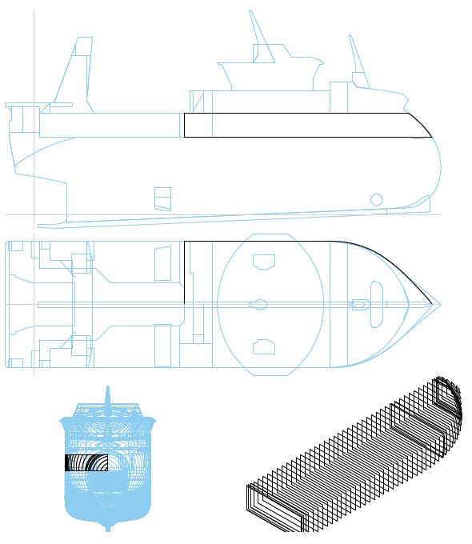
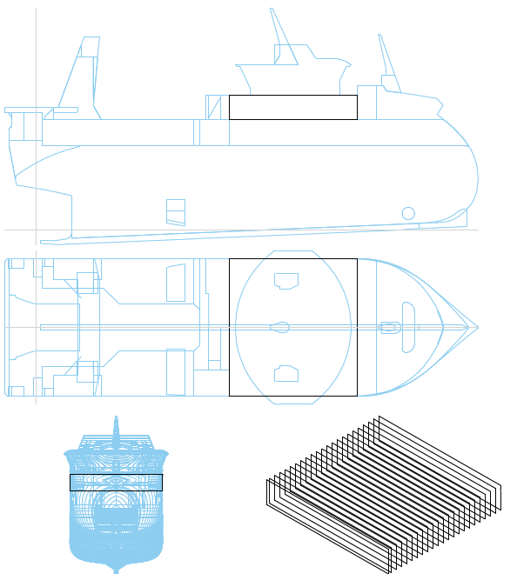
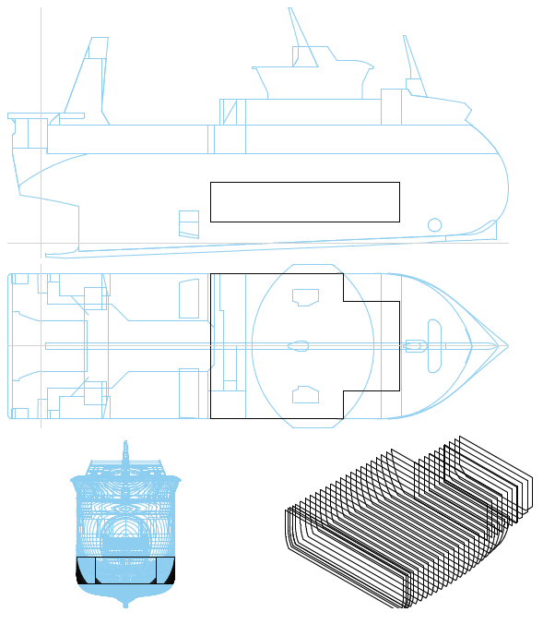
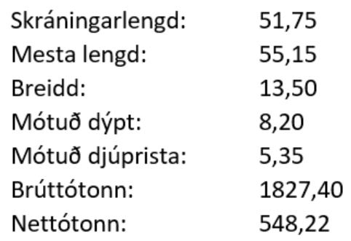
Skipatæknideild

Slide 7
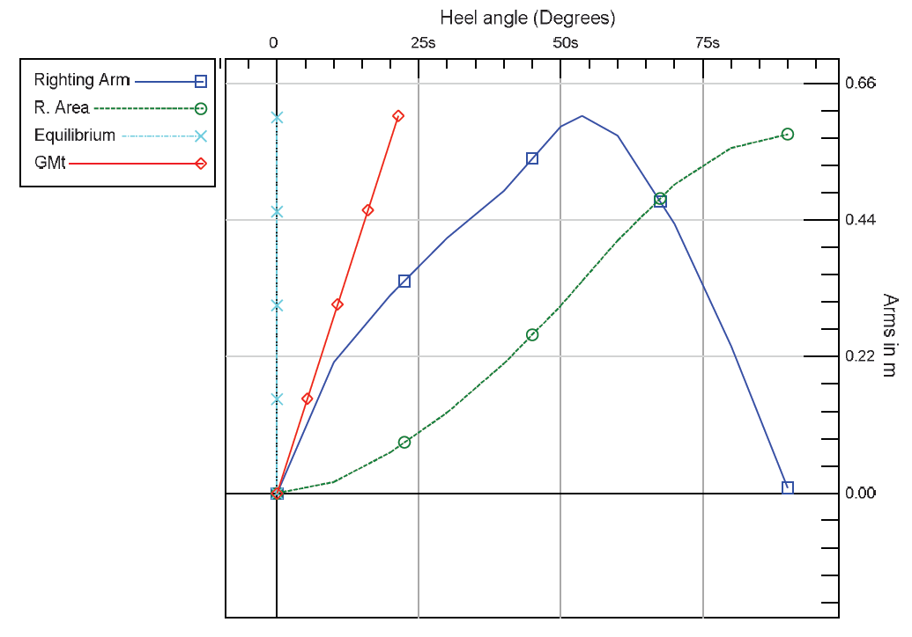
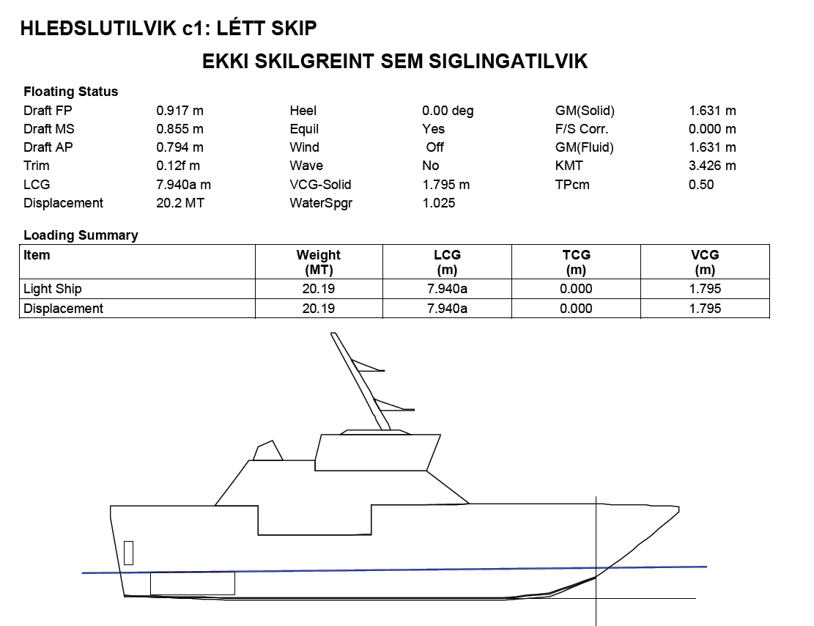
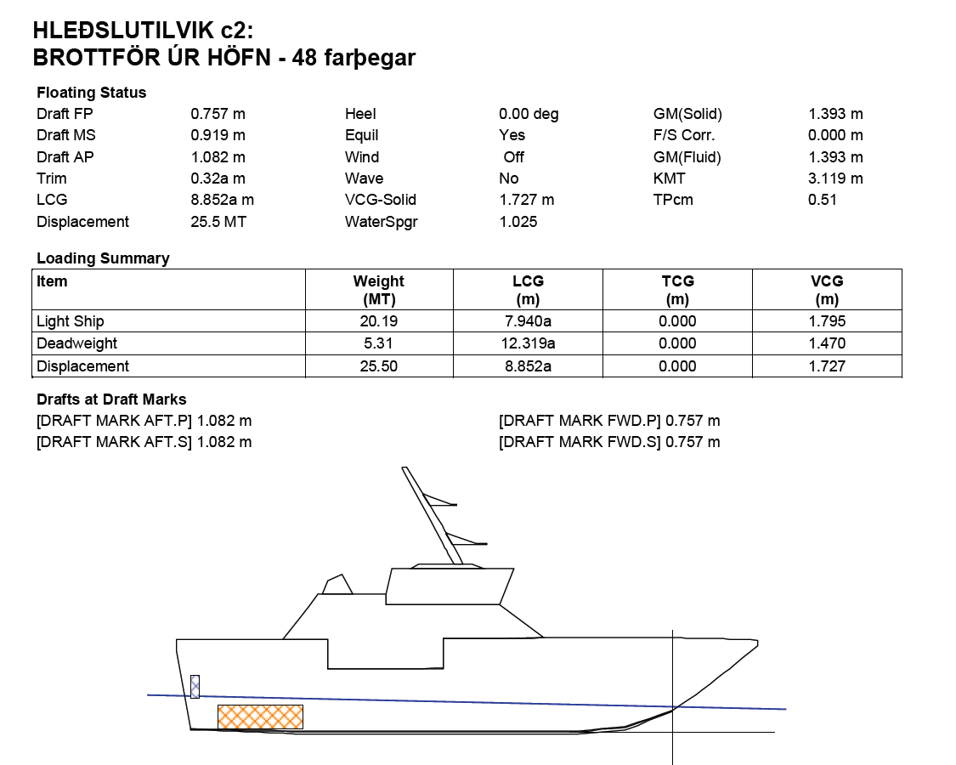
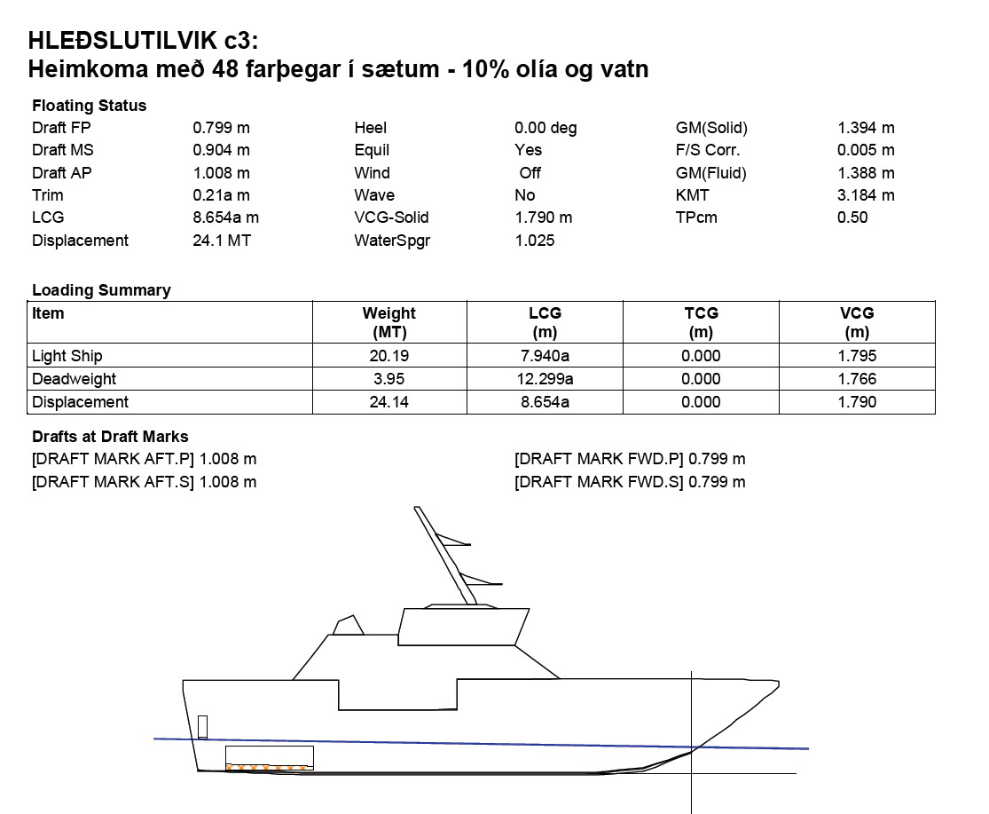
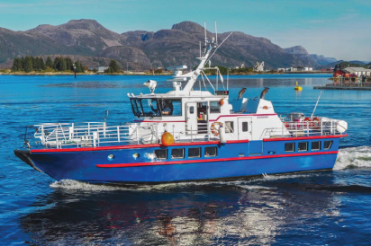
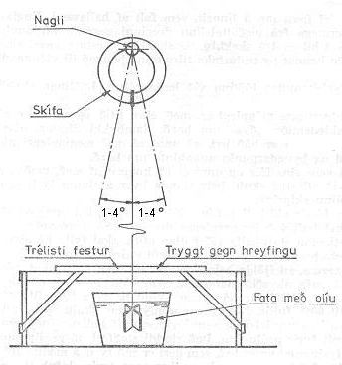
Skipatæknideild
Stöðugleiki skipa.
Vitnum hallaprófun skips
Skoðum stöðugleikatilvik
Úrskurðum, hvort skip uppfylli reglur

Slide 8
Skipatæknideild
Eldsneyti framtíðarinnar
eða er það núna ?
Notes:
Nýjar áskoranir deildarinnar, stofnunarinnar, Íslands og umheimsins

Slide 9
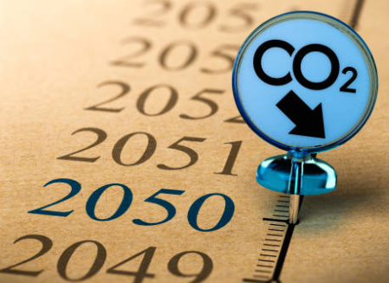
Skipatæknideild
Losun gróðurhúsa lofttegunda skal minnka um 55% frá árinu 2005 til 2030.
Núll losun skal náð árið 2050.
Nýorkugjafar eru farnir að banka á dyrnar.

Slide 10


Skipatæknideild
Árið 2020 var sett fram orkustefna Íslands

Slide 11
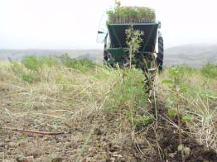
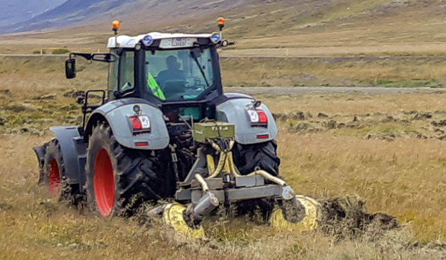
Skipatæknideild
Skógrækt til kolefnisjöfnunar árið 2040

Slide 12
Skipatæknideild
Orkustefnan fjallar um meira en umhverfisvernd
Orkuöryggi
gjaldeyrissparnaður
Nýsköpun
Ímynd lands hreinnar orku
Útflutningur eldsneytis

Slide 13
Skipatæknideild
Orkustefnan fjallar líka um:
Ekki setja óhóflegar kröfur á fyrirtæki þegar regluverk er mótað
Eftirlit með fyrirtækjum skal vera hraðvirkt, skilvirkt og skilningsfullt
Höfum þetta í huga☺

Slide 14

Skipatæknideild
Árið 2021 kom út skýrsla starfshóps sem átti að koma með tillögur um:
Samdrátt í losun gróðurhúsalofttegunda
Fjárhagslega hvata inn í sjávarútveginn
Aukningu endurnýjanlegra orkugjafa
Íblöndun líf-eldsneytis í aðra orkugjafa

Slide 15
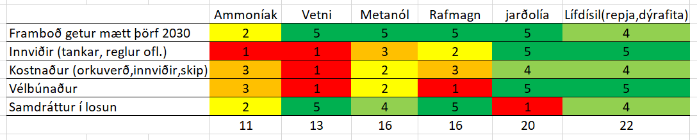
Skipatæknideild
Nýjar fréttir: Norðurland virðist ætla að taka framúr Suðvestur-horninu og verða fyrstir til að koma upp líforkuveri sem kostar ekki meira en lítill baðstaður í Kópavogi.

Slide 16
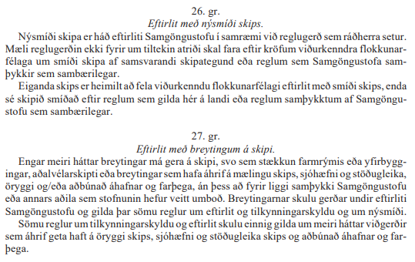
Skipatæknideild
SKIPALÖG nr. 66/2021

Slide 17
Skipatæknideild
Og ef við skoðum nánar hvað stendur í skipalögunum:
Mæli reglugerðin ekki fyrir um tiltekin atriði skal fara eftir kröfum viðurkenndra flokkunarfélaga um smíði skipa af samsvarandi skipategund eða reglum sem Samgöngustofa samþykkir sem sambærilegar.

Slide 18



Skipatæknideild
Hvað er flokkunarfélag ?
Sér um skoðanir og eftirlit með þeim skipum sem eru í flokki hjá þeim.
Flokkunarfélag vinnur í umboði Samgöngustofu samkvæmt samningi þar um.

Slide 19
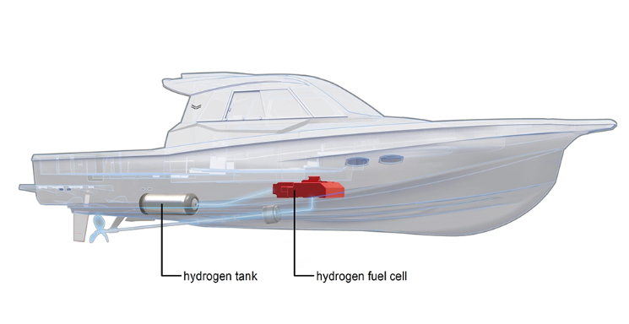
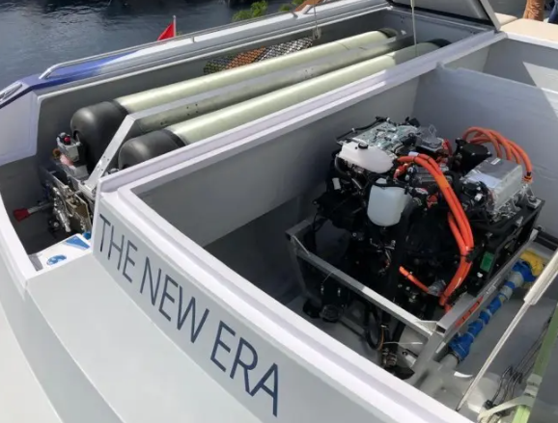
Skipatæknideild
Aftur að manninum með vetnisbátinn

Slide 20
Skipatæknideild
Ekki liggur fyrir hvaða nýorkugjafar muni verða ofan á til framtíðar
1. fasi, verður mögulega þannig að lögð verður mikil áhersla á orkunýtni og orkusparnað.
2. fasi, snýst meira um að auka hlut þeirra orkugjafa og innviða sem við höfum nú þegar, eins og Líf-dísil, repjuolía, metanól, rafmagn, vetni.
3. fasi, mun snúast um nýjust tækni og vísindi í framleiðslu vélarbúnaðar og endurnýjanlegs eldsneytis.
4. fasi, árið er 2050.

Slide 21
TAKK FYRIR MIG

